Slide 1
Я досліджую світ
1 клас
Урок 24
Що я можу розрізнити на
смак, запах і дотик?

Slide 2
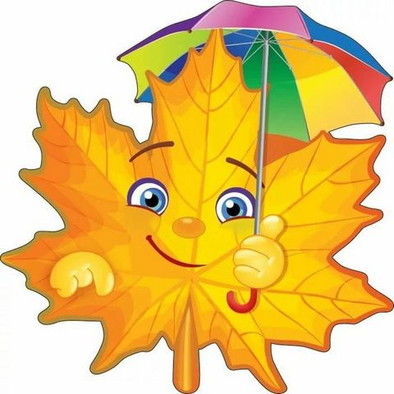
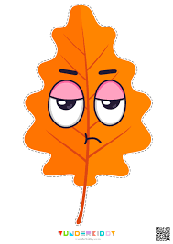
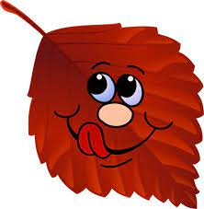
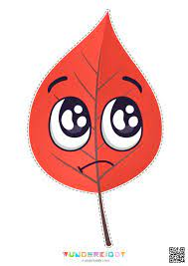
Налаштування на урок
Який чудовий день!
Який сумний день!
Який цікавий день!
Який тривожний
день!

Slide 3
Вправа «Синоптик»
Яка зараз пора року?
Який місяць?
Яке число?
Який день тижня?

Slide 4
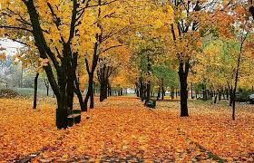
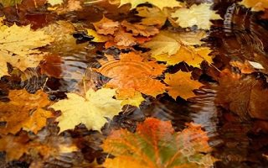
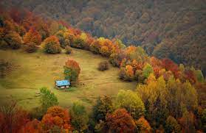
Вправа «Синоптик»
Який стан неба?
Яка температура повітря?
Чи дує вітер? Якщо так, то сильний чи повільний?
Чи були протягом доби опади?

Slide 5
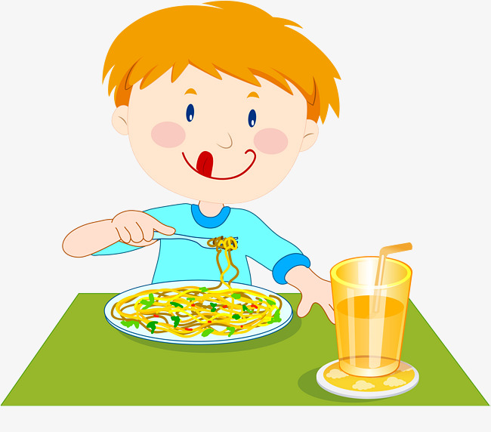
Поміркуй
Він говорить і співає,
І тепленьку хатку має.
Язик
Навіщо тобі язик?
Язик — це орган чуття. Він допомагає нам визначити смак яблука, груші, цукру, солі, тобто краще пізнавати навколишній світ.

Slide 6
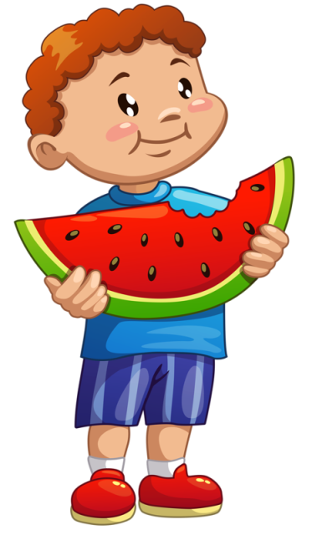
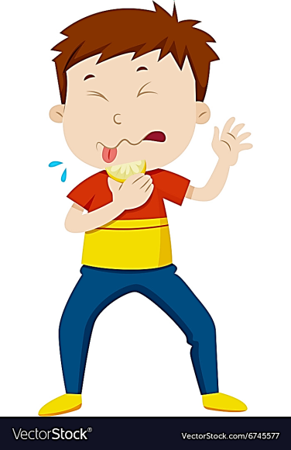
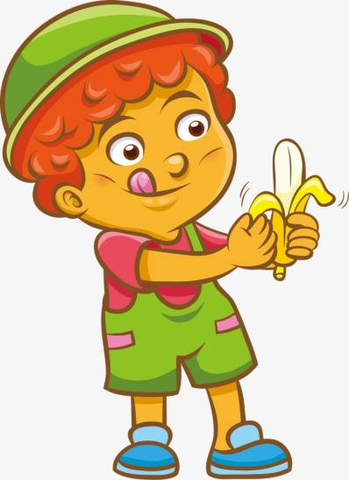
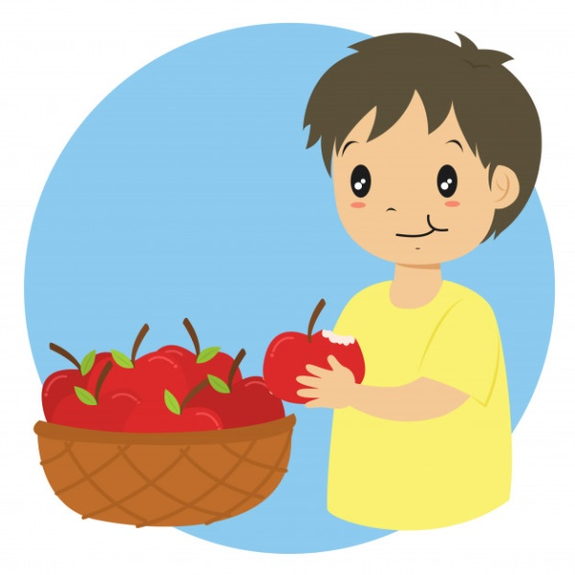
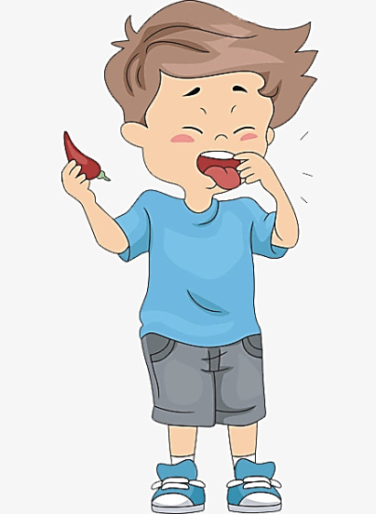
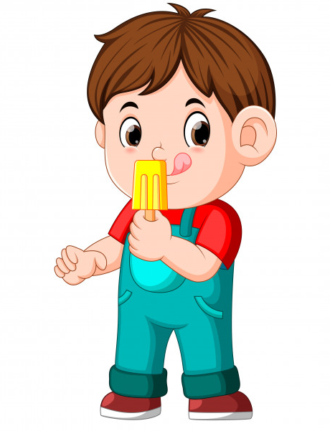
Розглянь малюнки, яка їжа смачна, а яка - ні? Як ти дізнався про це?

Slide 7
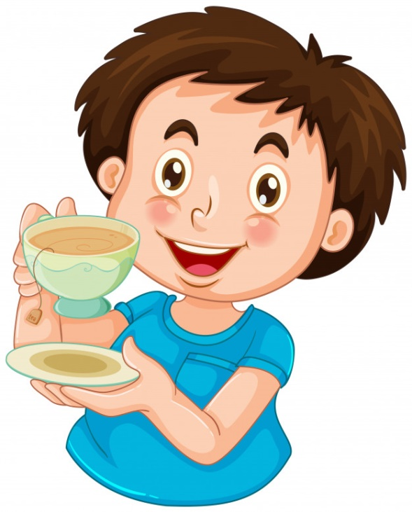
Висновок
Аналіз їжі на смак відбувається за допомогою язика,
зверху на якому містяться смакові рецептори.
На язиці є також термо-рецептори, які розрізняють температуру їжі.

Slide 8
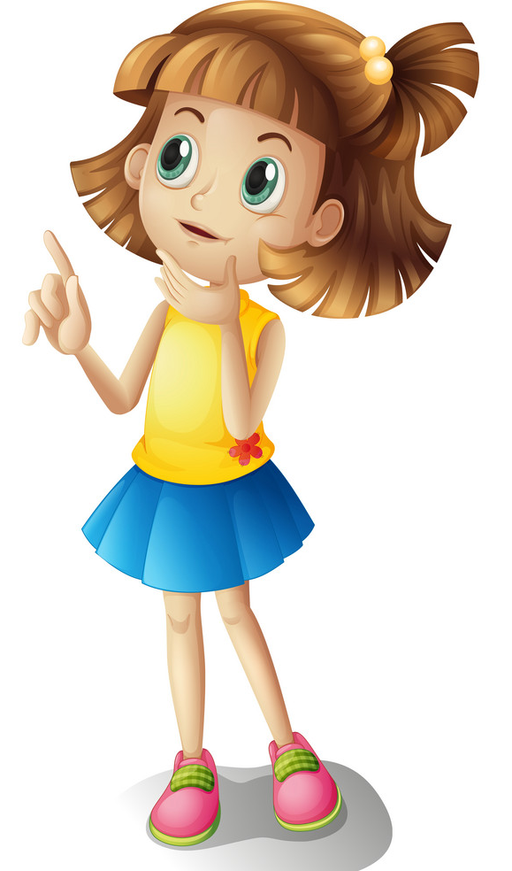
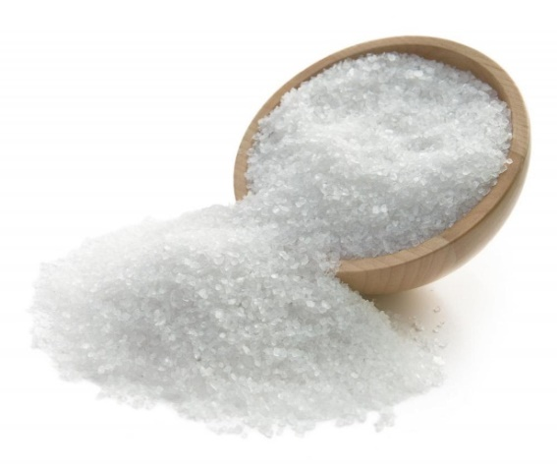
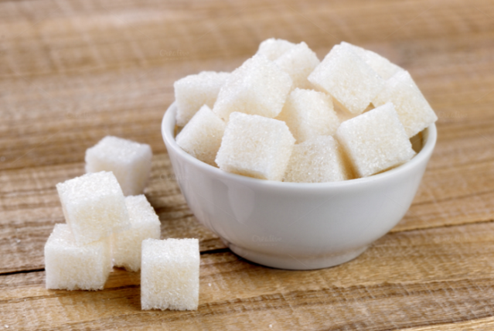
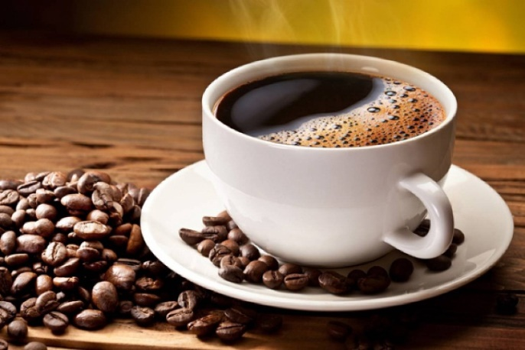
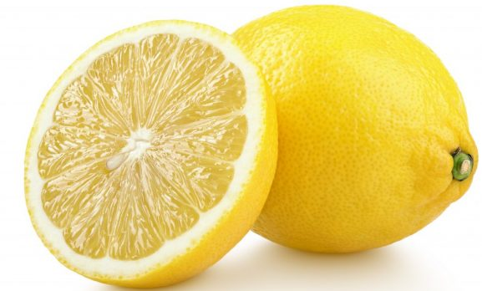
Цікаво знати
В процесі свого розвитку людина навчилася розрізняти чотири типи смаку: солоний, гіркий, солодкий і кислий.
Які продукти мають кисло – солодкий смак, а які солоно- кислий.

Slide 9
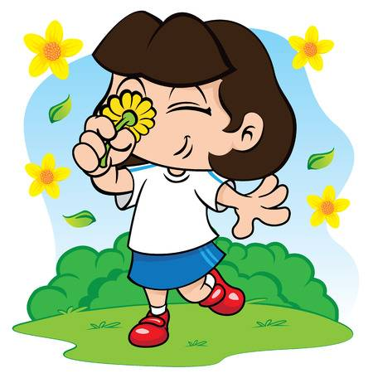
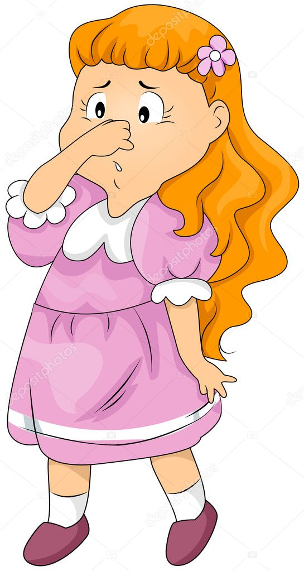
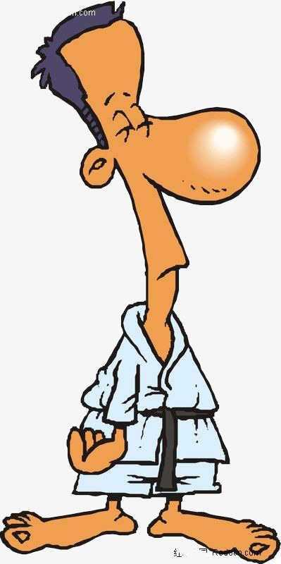
Які бувають запахи?
На обличчя він «заліз»: між очима у нас …
Ніс
Приємні
Неприємні

Slide 10
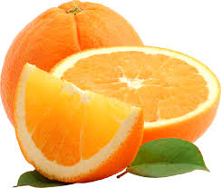
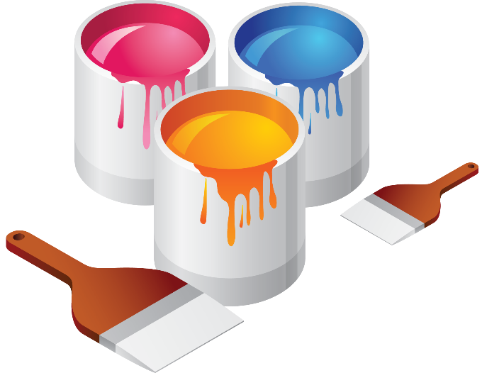
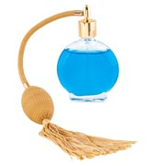
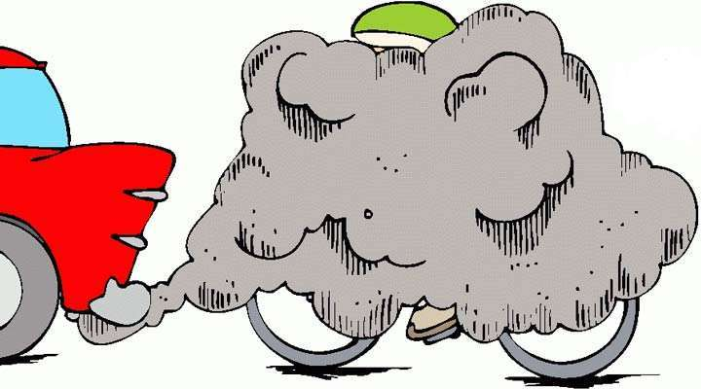
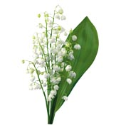
Назви запахи, які тобі приємні

Slide 11
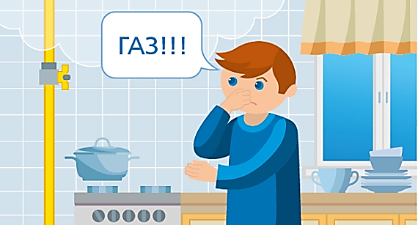
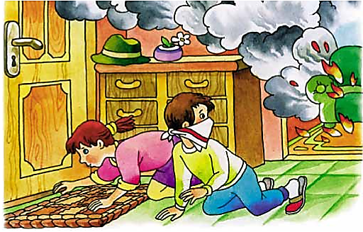
А чи є запахи, що попереджують про небезпеку?
запах диму
запах газу

Slide 12
Висновок
Запах хвої й аромат квітів викликають задоволення і радість, запах їжі посилює апетит.
А неприємні запахи насторожують і попереджають про небезпеку. Наприклад запахи газу, диму й сміття.

Slide 13
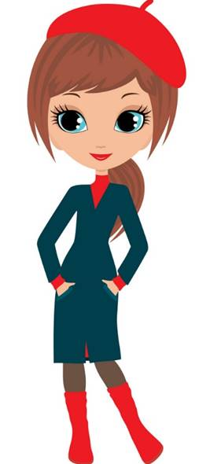
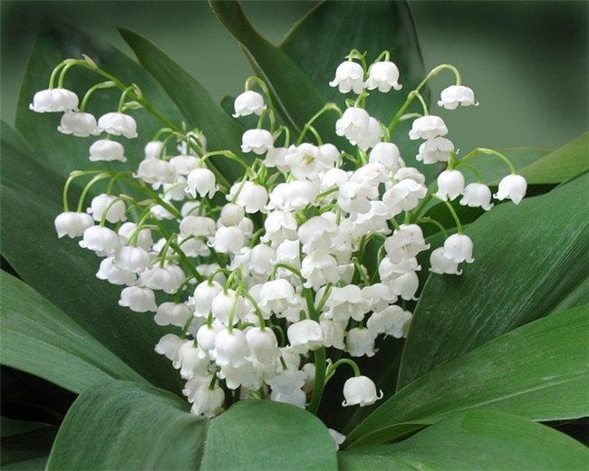
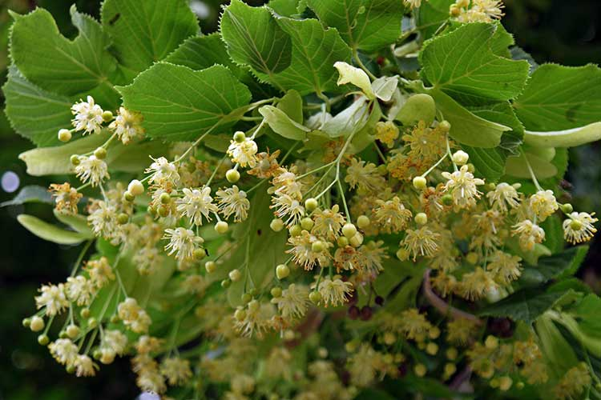
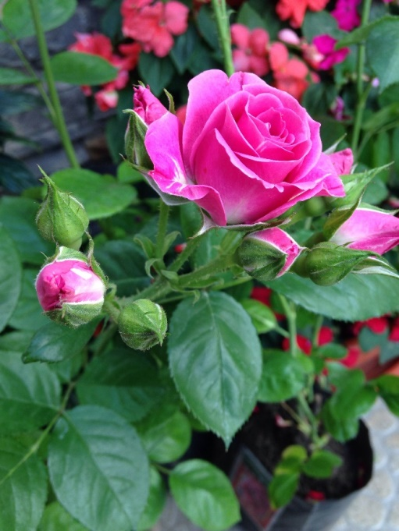
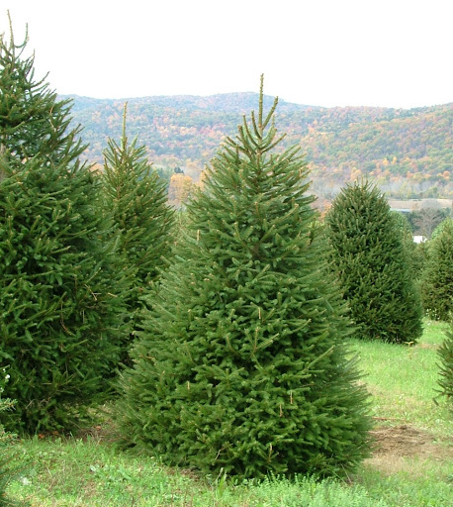
Досліди. Чи зможеш ти впізнати
ці рослини за запахом?
липа
конвалія
ялинка
троянда

Slide 14
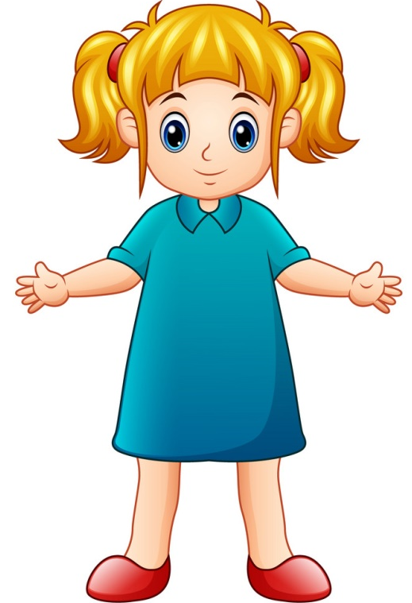
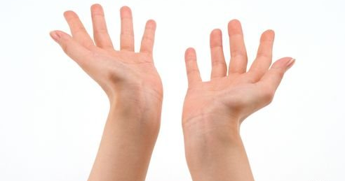
Орган дотику
З якого одягу людина ніколи не виростає?
Шкіра — орган дотику. За допомогою шкіри ми відчуваємо холод, тепло, м’який чи твердий, гладкий чи шорсткий, колючий чи пухнастий і т.д.
Шкіра

Slide 15
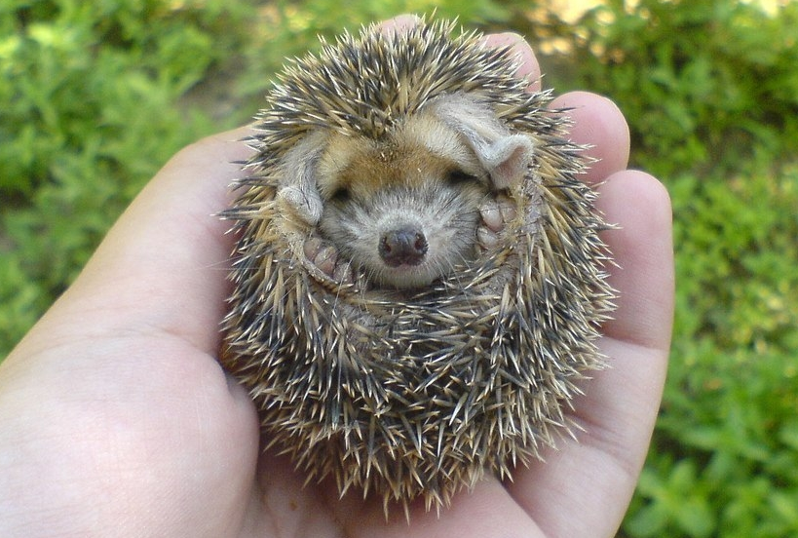
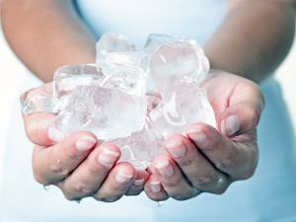
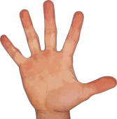
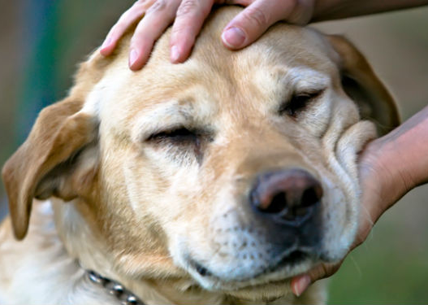
Розглянь фото. Уяви, що це ти торкаєшся цих предметів, що ти відчуваєш?

Slide 16
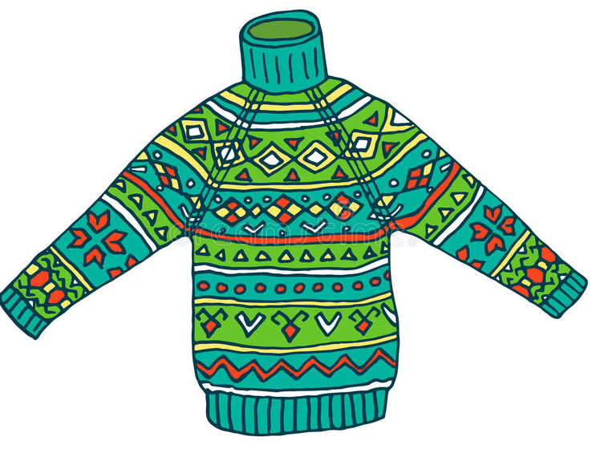
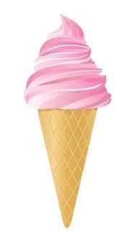
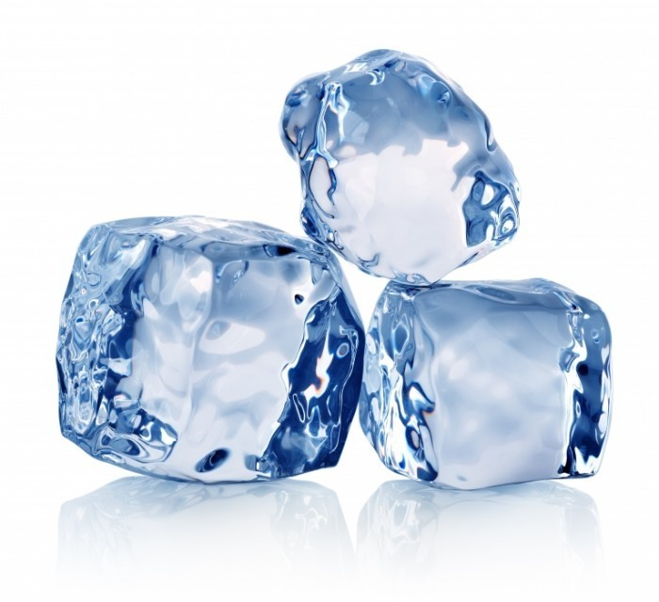
Назви предмети, який із них холодний, а який теплий?

Slide 17
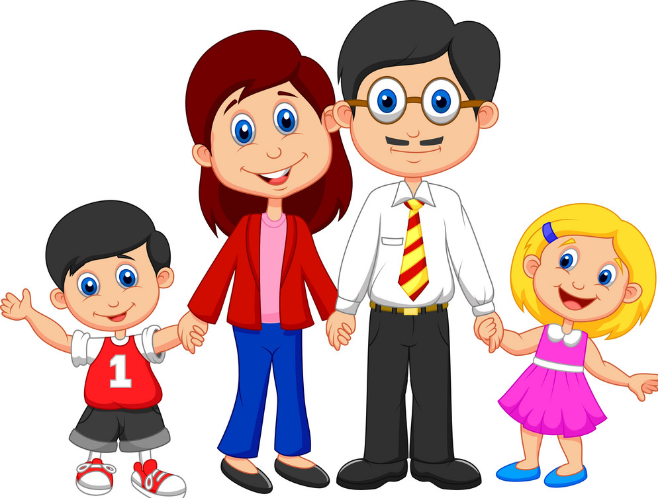
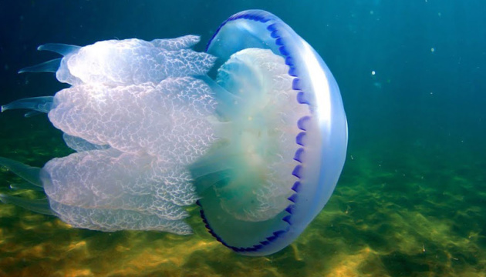
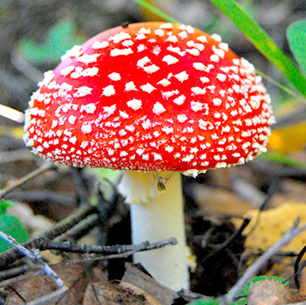
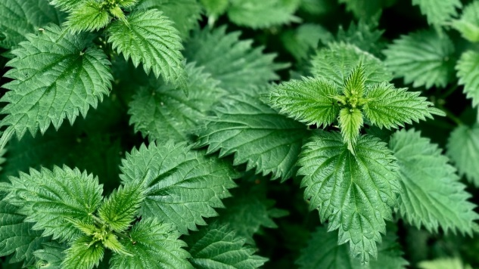
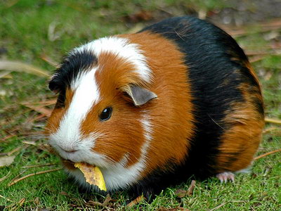
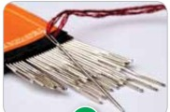
Проведи дослідження
Які улюблені страви твоєї родини?
Які улюблені аромати родини?
Про що і про кого ти дізнаєшся завдяки дотику?
Розглянь світлини. Чи до всього можна торкатися?

Slide 18
Робота в зошиті
Обери те, що тобі смакує найбільше
Зошит.
Сторінка
22 №7

Slide 19
Вправа «Мікрофон»
Які зміни в довкіллі ти розрізняєш завдяки зору і слуху? Чи ти любиш тишу?
Про що небезпечне тобі можуть повідомити смак, дотик і запах?
Чи цікаво тобі було дізнатися про органи чуття і досліджувати їх?

Slide 20
Рефлексія
Оціни свою роботу на уроці
Було цікаво!
Було складно!
Було легко!
Я втомлений/
втомлена!

